Slide 1

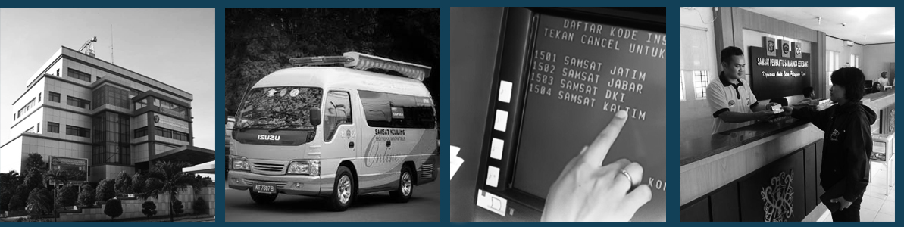
SOSIALISASI PERGUB NO 51 TAHUN 2018
TENTANG TRANSAKSI NON TUNAI
BADAN PENDAPATAN DAERAH
PROVINSI KALIMANTAN TIMUR

Slide 2
JENIS PAJAK
Menurut Undang-Undang No 28 Tahun 2009, jenis pajak terdiri atas :
Pajak Kendaraan Bermotor
Bea Balik Nama Kendaraan Bermotor
Pajak Bahan Bakar Kendaraan Bermotor
Pajak Air Permukaan
Pajak Rokok

Slide 3
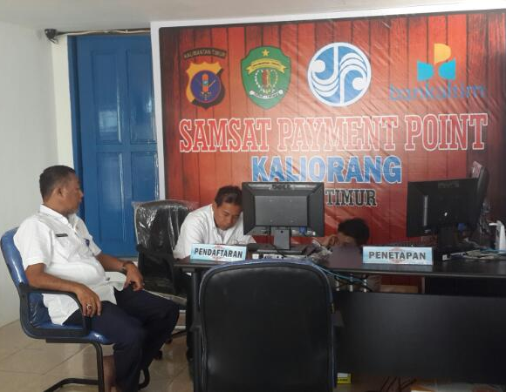
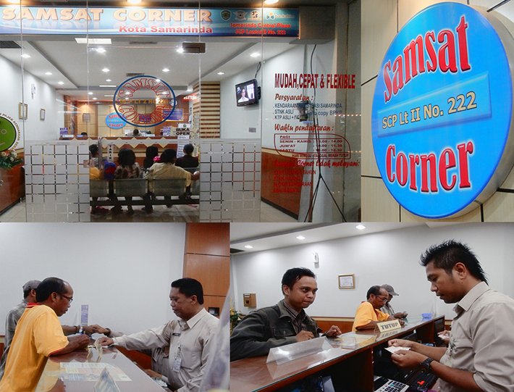
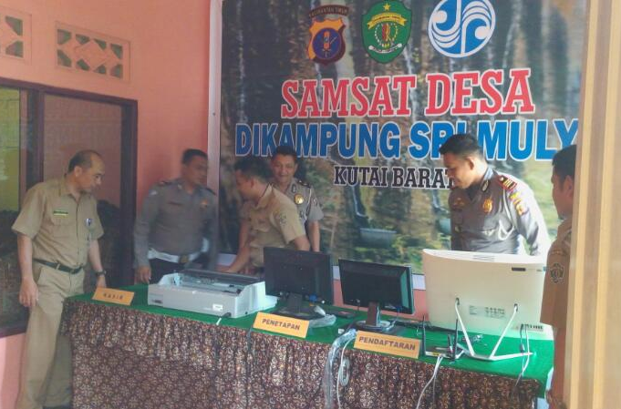
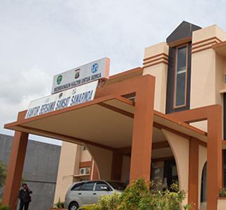
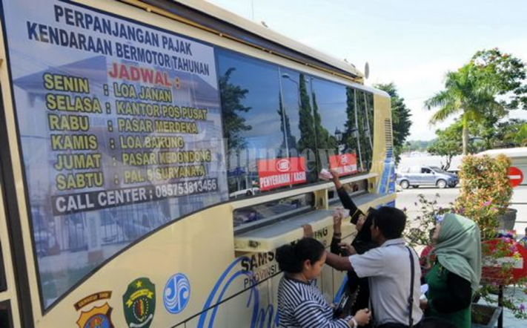
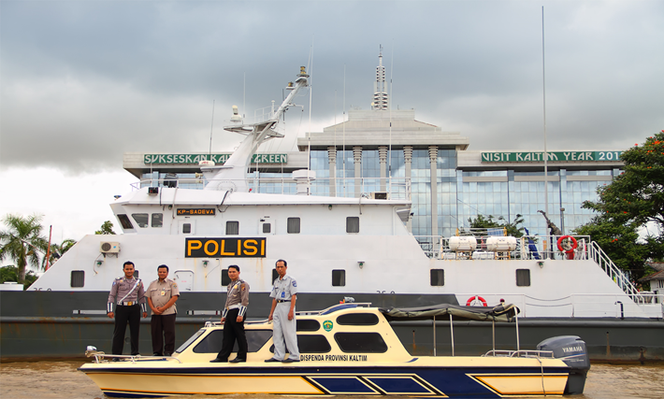
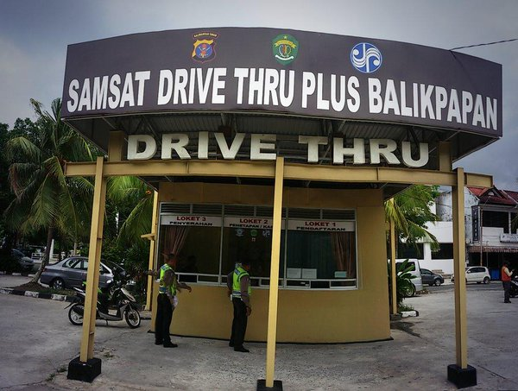
Pajak Kendaraan Bermotor dan
Bea Balik Nama Kendaraan Bermotor
Layanan SAMSAT :
  SAMSAT Induk
  (UPTD Bapenda Kalimantan Timur)
  SAMSAT Payment Point
  SAMSAT Corner
  SAMSAT Desa
  SAMSAT Terapung
  SAMSAT Drive Thru
  SAMSAT Keliling

Slide 4

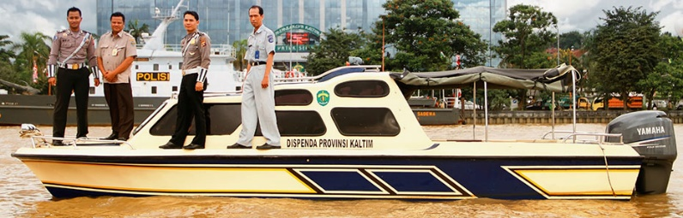
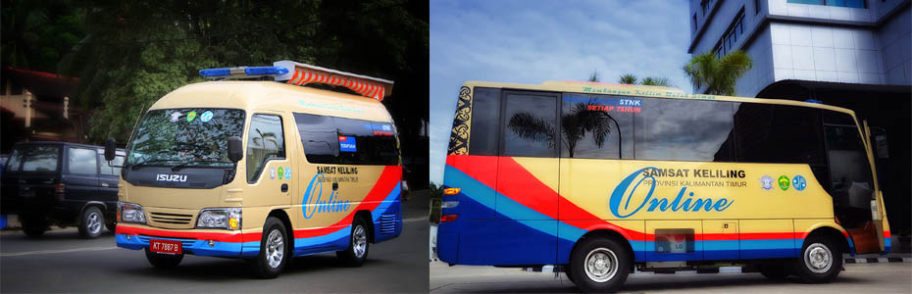
Pajak Kendaraan Bermotor dan
Bea Balik Nama Kendaraan Bermotor
Jumlah Layanan :
NO | JENIS LAYANAN | JUMLAH LAYANAN
1 | SAMSAT UPTB | 9
2 | SAMSAT PAYMENT POINT | 16
3 | SAMSAT CORNER | 2
4 | SAMSAT KELILING | 5
5 | SAMSAT DRIVE THRU | 2
6 | SAMSAT TERAPUNG | 1
7 | SAMSAT DESA | 10
8 | E-SAMSAT | Bankaltimtara, BNI, Mandiri, BCA, BTN, BRI Syariah, Pegadaian
9 | SAMSAT DELIVERY (PT.POS IND) | SELURUH KANTOR & AGEN PT.POS KALTIM

Slide 5

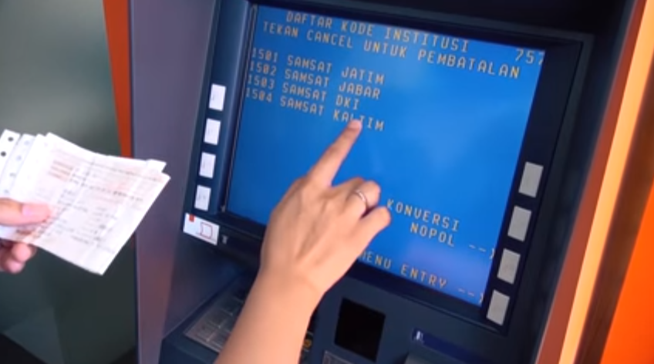









Pajak Kendaraan Bermotor dan
Bea Balik Nama Kendaraan Bermotor
Layanan :

Slide 6
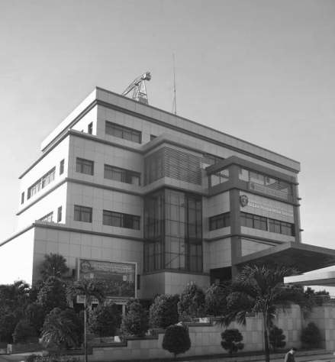
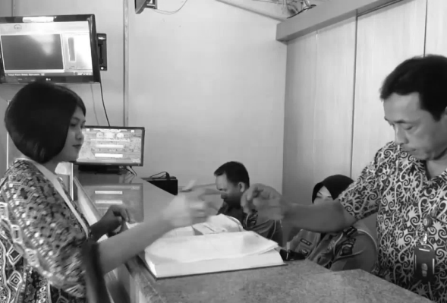
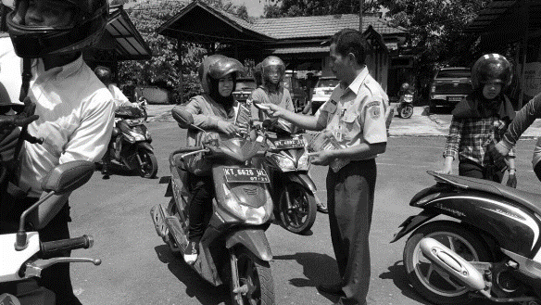
Pajak Kendaraan Bermotor dan
Bea Balik Nama Kendaraan Bermotor
Layanan Pajak Kendaraan Bermotor dan Bea Balik Nama Kendaraan Bermotor dilaksanakan secara Non Tunai dan disetorkan langsung
ke Kas Daerah

Slide 7
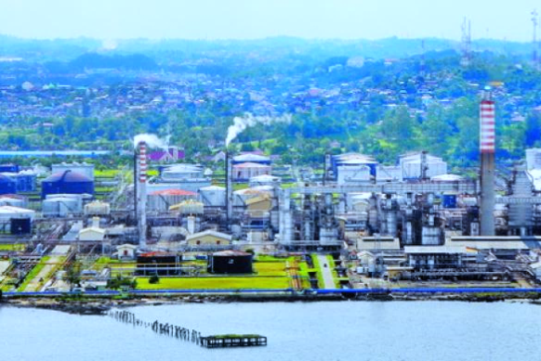
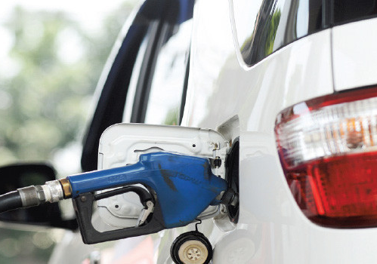
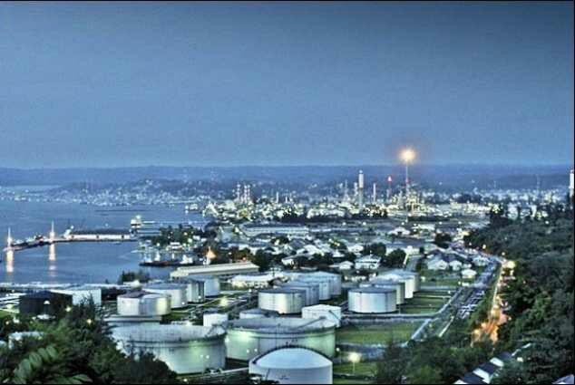
Pajak Bahan Bakar Kendaraan Bermotor
Pemungutan Pajak Bahan Bakar Kendaraan Bermotor dilakukan oleh penyedia bahan bakar (Wajib Pungut) yang langsung menyetorkan uang ke
Kas Daerah

Slide 8
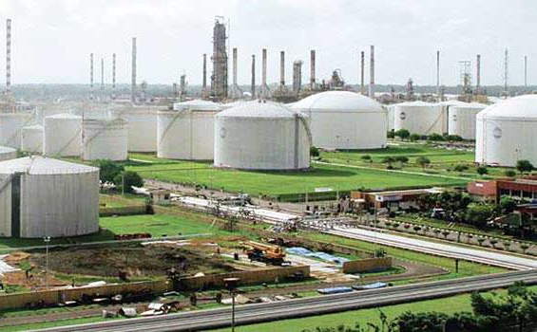
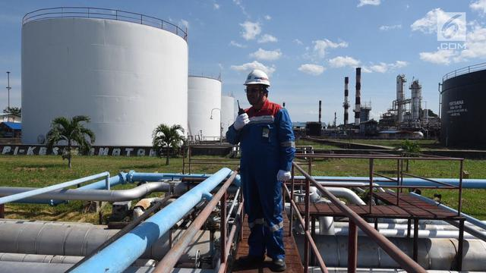
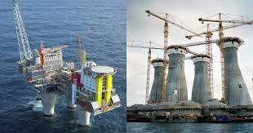
Pajak Bahan Bakar Kendaraan Bermotor
Wajib Pungut Pajak Bahan Bakar Kendaraan Bermotor :
NO | NAMA PERUSAHAAN
1 | PT. Pertamina (Persero)
2 | PT. Akr Group
3 | PT. Apex Indopacific
4 | PT. Barokah Bersaudara Perkasa
5 | PT. Bintuni Cipta Lestari
6 | PT. Elnusa Petrofin
7 | PT. Gas Emas
8 | PT. Inti Lingga Sejahtera
9 | PT. Jagad Nusantara Energi
10 | PT. Kaltim Pumitra Sejati
11 12 13 | PT. Palaran Indah Lestari PT. Anugrah aldhi perkasa PT. Petro Perkasa Indonesia
NO | NAMA PERUSAHAAN
14 | PT. Pertamina Patra Niaga
15 | PT. Petro Andalan Nusantara
16 | PT. Petro Energi Nusantara
17 | PT. Petromine Energy Trading
18 | PT. Petronas Niaga Indonesia
19 | PT. Pro Energi Indonesia
20 | PT. Puma Energy Indonesia
21 | PT. Putra Persada (P5)
22 | PT. Solaris Prima Energy
23 | PT. Sumber Anugrah Prima
24 25 26 | PT. Anugrah Aldhi Persada PT. Petrolin Niaga Industri PT. Panji Gemilang Utama

Slide 9
Pajak Air Permukaan
Wajib Pajak
Bendahara Penerima
Kas Daerah
Pajak Air Permukaan disetorkan oleh Wajib Pajak melalui Bendahara Penerima atau langsung ditransfer ke Kas Daerah

Slide 10
TRANSAKSI NON TUNAI
Berdasarkan Peraturan Gubernur No. 51 Tahun 2018 tentang Transaksi Non tunai
Pasal 2
Setiap penerimaan daerah menggunakan Transaksi Non Tunai
Penerimaan Daerah yang bersumber dari Pendapatan Asli Daerah, paling tinggi sebesar Rp.5000.000,- (Lima Juta Rupiah) dapat dilakukan Pembayaran Tunai.

Slide 11
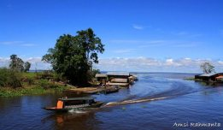

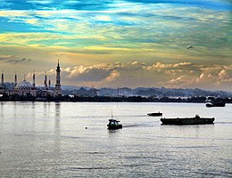
Pajak Air Permukaan
Dengan Berlakunya Peraturan Gubernur Nomor 51 Tahun 2018, Penerimaan PAP diatas Rp 5.000.000,00 diwajibkan bagi wajib pajak agar menyetor ke Rekening Kas Daerah secara langsung tanpa melalui Bendahara Penerimaan pada masing-masing Unit Pelaksana Tugas Daerah

Slide 12
Pajak Rokok
PEMERINTAH PUSAT
(KAS NEGARA)
PAJAK ROKOK
PEMERINTAH DAERAH
(KAS DAERAH)
Pajak Rokok ditransfer oleh Pemerintah Pusat (Kas Negara) ke Pemerintah Daerah (Kas Daerah)

Slide 13
RETRIBUSI DAERAH
Mekanisme Transaksi Penerimaan
Wajib Retribusi
SKRD
SKPD/UPTD Pemungut Retribusi (Bendahara Penerima)
Setor
Bank Kas Daerah
SKRD
Slip setoran
1. Bapenda Prov. Kaltim
2. SKPD/UPTD Pemungut
Retribusi Daerah

Slide 14
RETRIBUSI DAERAH
MEKANISME PENERIMAAN RETRIBUSI DAERAH PER TRANSAKSI
PENERIMAAN
< Rp. 5 juta TUNAI
PENERIMAAN
> Rp. 5 juta
NON TUNAI
dari Wajib Retribusi ke Pemungut Retribusi
Dokumen : Cek, Bilyet Giro, Standing Instruction/Surat Perintah Pembayaran Transfer
Elektronik : Cash Management System (CMS)
E-Channel perbankan

Slide 15





TERIMA KASIH
What’s Your Message?

